Slide 1
Темперамент
Темперамент

Slide 2
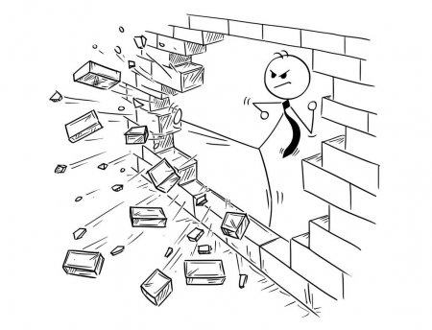
План
1. Поняття про темперамент
2. Критерії темпераменту
3. Типи темпераментів
4. Висновок

Slide 3
Поняття про темперамент
Темперамент - характеристика індивіда з боку динамічних властивостей його психіки - інтенсивності, швидкості, темпу, ритму та врівноваженості психічних проявів.
Коли говорять про темперамент, то мають на увазі багато психічних розходжень між людьми - розходження по глибині, інтенсивності, стійкості емоцій, емоційної вразливості, темпу, енергійності дій і інші динамічні, індивідуально-стійкі особливості психічного життя, поводження і діяльності.

Slide 4
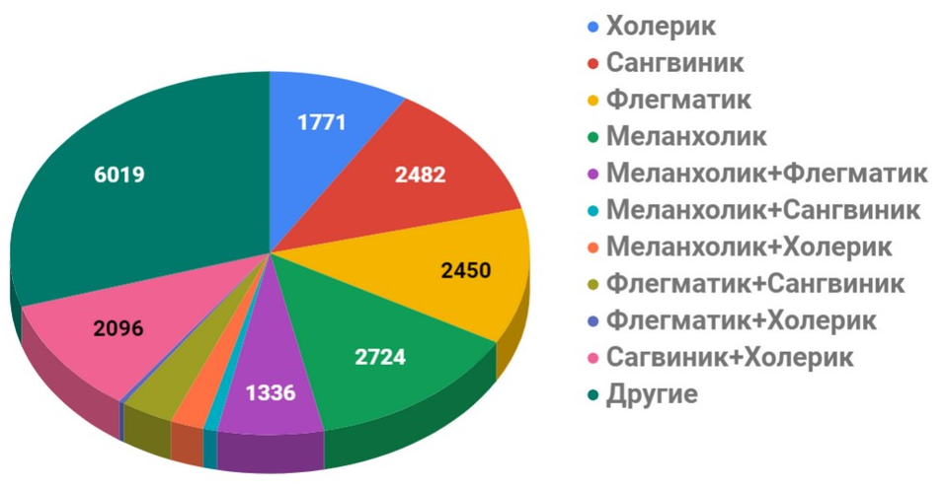
Проте темперамент і сьогодні залишається багато в чому спірною і невирішеною проблемою. Однак при всім різноманітті підходів до проблеми, вчені і практики визнають, що темперамент - біологічний фундамент, на якому формується особистість як соціальна істота.
Основними компонентами темпераменту є:
загальна психологічна активність;
моторика;
інтенсивність.
Від темпераменту залежить:
швидкість виникнення психічних процесів та реакцій;
темп і ритм діяльності та поведінки;
інтенсивність психічних процесів.
Темперамент являє собою динамічну характеристику поведінки людини і відзначається такими критеріями:

Slide 5
Критерії темпераменту
Не залежить від змісту діяльності і поведінки, тобто відображає формальний аспект діяльності та поведінки
Характеризує міру динамічної ( енергетичної) напруги і ставлення людини до світу людей, до себе, діяльності
Темперамент являє собою динамічну характеристику поведінки людини і відзначається такими критеріями:
Є універсальним і проявляється в усіх сферах діяльності й життєдіяльності
Пов’язане з властивостями нервової системи і властивостями інших біологічних підсистем ( гуморальної, тілесної та ін.)
Є стійким протягом тривалого періоду життя людини
Рано проявляється в дитинстві
Є успадкованим

Slide 6
Типи темпераментів
У людини виявляються такі типи темпераменту: холеричний, сангвінічний, флегматичний і меланхолічний.
Усі типи темпераменту можна охарактеризувати за переліченими нижче основними якостями:
лабільність - відображає швидкість виникнення та перебігу збудження і гальмування;
сензитивність - це сила впливу, яка потрібна, щоб зумовити в людини реакцію;
реактивність - сила емоційної реакції на зовнішні та внутрішні подразники;
активність - тобто те, наскільки людина виявляє енергійність у житті й діяльності;
темп реакцій - швидкість перебігу психічних процесів і реакцій;
пластичність - гнучкість, ступінь здатності пристосування до нових умов;
ригідність - інертність, негнучкість, нечутливість до зміни умов;
екстраверсія - спрямованість особистості на навколишніх людей, предмети, події;
інтроверсія - фіксація особистості на собі, на своїх переживаннях та думках, схильність до самоаналізу, замкненість;
емоційна збудливість - сила впливу, потрібна для того, щоб спричинити емоційну реакцію.

Slide 7
Виділяють такі типи темпераменту:
холеричний, сангвінічний, флегматичний і меланхолічний.
Холерики
Це люди з великою активністю, енергійністю, непосидючістю. У них є така особливість: з'являтися у потрібний момент. Трапляється з людиною нещастя, і холерики тут як тут, бо це люди з "оголеним нервом". Вони відчувають не лише свій біль, а й біль тих, хто поряд.
Холерики багатьом видаються щасливцями. Та все це тому, що встигають робити найбільшу кількість спроб і помилок за одиницю часу. Швидко рухаються й швидко розмовляють. їх поведінка неврівноважена. Легко збуджуються й довго заспокоюються. Потреба у сні мала, однак вони завжди бадьорі. Виразна міміка і пантоміміка.
Холерики дуже компанійські люди, завзяті, але задиркуваті, запальні. Відверто вступають в суперечки, бувають агресивними. Характерне бажання виділитися з колективу, стати лідером.
Якщо немає адекватного виховання, у холерика можуть закріпитися такі риси, як нестриманість, гарячковість, нездатність до самоконтролю в емоційних умовах.

Slide 8
Сангвініки
Сангвініки легко пристосовуються до нових людей, нового середовища. Емоційні, життєрадісні, з живою мімікою (коли їм весело - вони сміються, коли сумно - плачуть). З виразу обличчя легко здогадатися, який у них настрій, як ставляться до того, з ким спілкуються. Переважає веселий настрій. Вони довірливі, з ними приємно спілкуватися.
Як правило, у присутності сангвініка, люди почуваються легко і невимушено., без напруження. Тільки-но зайшлися, в враження таке, ніби давно знайомі. Товариські. Легко переборюють труднощі й допомагають їх долати іншим. Можуть бути лідерами. Добре стримують прояви своїх почуттів.
У сангвініків практично немає ворогів: вони з розумінням ставляться до думок і вчинків інших, толерантні. У колективі почуваються впевнено, не бояться відповідальності й ризику.
Водночас, переживання сангвініка неглибокі, а його рухливість при негативних виховних впливах призводить до втрати необхідної зосередженості й поверховості.

Slide 9
Флегматики
Флегматики - це передусім тверезі консерватори, реально оцінюють свої здібності, хранителі таємниць, це "річ у собі", непроникливі, нерозгадані. Нелегкі на підйом, нерішучі, пасивні. Вони сповідують філософію людей: "тихо їдеш - далі будеш". Можливо, саме вони її й створили. Це - "геній відстрочок". Вони очікують.
До виконання завдання флегматиків слід не лише заохочувати, а й готувати заздалегідь, повторивши не один раз. А два чи три завдання - їм узагалі осягнути не під силу, їх охоплює паніка. Вони ретельно обдумують і планують свої дії. Наполегливі в роботі, розпочате доводять до кінця, проте надто повільно, чим дратують оточуючих. До критики ставляться байдуже.
Винахідливістю не відзначаються, однак втілюють у життя ідеї інших. Терплячі, наполегливі у досягненні мети, стійкі у прагненнях і настроях. Флегматики малоемоційні.
При неадекватному вихованні у флегматика можуть розвинутися такі негативні риси як млявість, здібність та слабкість емоцій, схильність лише до звичайних дій.

Slide 10
Меланхоліки
Вони дуже чутливі люди, друзі книги і природи. Мляві, замкнені, песимістичні. Міміка й рухи невиразні, голос тихий. Настрій дещо пригнічений. Почуття свободи, розкутості, приємної веселості майже ніколи не відчуваються. Перед труднощами розгублюються, відмовляються від боротьби.
Кожний життєвий поворот для меланхоліків - удар, бо переживають сильний страх у небезпечній ситуації. Швидко втомлюються. При сильних подразниках погіршується діяльність. Дуже вразливі.
Довго пам'ятають образи, навіть невеликі неприємності виводять їх із рівноваги, можуть викликати сльози. При невдачі - пригнічені і розгублені. Сором'язливі, недовірливі, недооцінюють свої здібності.
Тому за недостатнього виховного впливу в меланхоліка можуть розвинутися підвищена емоційна вразливість, замкненість і відчуженість, схильність до тяжких внутрішніх переживань, які не відповідають об’єктивній дійсності.

Slide 11
Висновок
Отже, під темпераментом варто розуміти індивідуально своєрідні властивості психіки, що визначають динаміку психічної діяльності людини, що однаково виявляючись у різноманітній діяльності незалежно від її змісту. цілей, мотивів, залишаються постійними в зрілому віці і у взаємозв'язку характеризують тип темпераменту.

